Slide 1
VUTIKASVATUSE FARMINAR
Vuttide liigid ja nende eripärad
Vuttide farmis pidamistingimused
Eesti maaelu tark vara
Koostöös Eesti Linnukasvatajate Seltsiga
Infopäev põllumajanduse telgitagustest
Estfarmi Vutifarm OÜ 06.12.2023

Slide 2

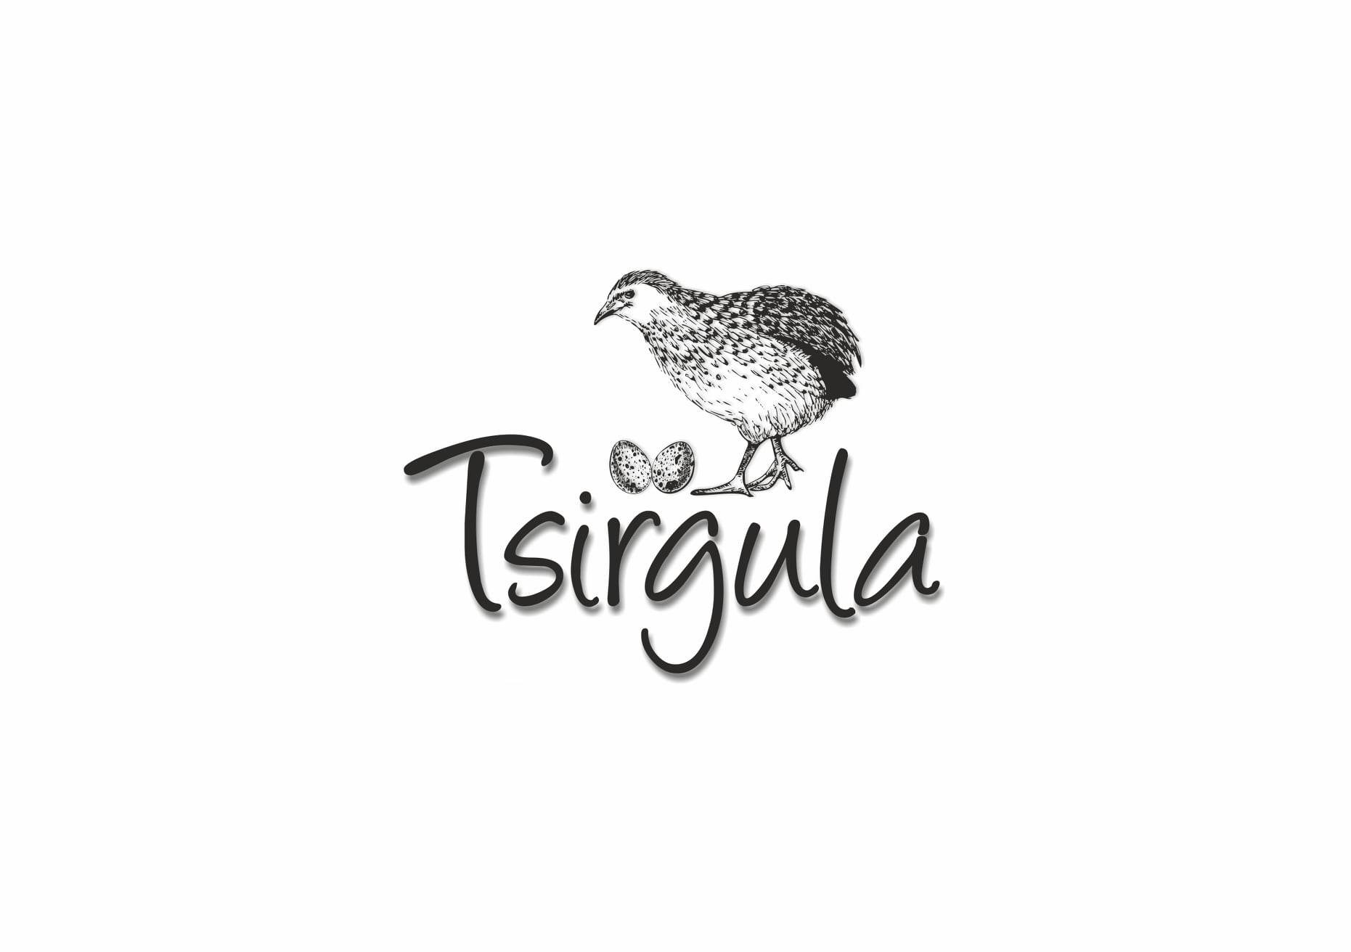

Farminari on aidanud läbi viia
Linnukasvatus lektor, ELSi juhatuse liige, Estfarmi Vutifarmi omanik Janek Prits;
ELSi juhatuse liige, eesti vuti järelvalve koordinaator Anne Helme;
ELSi juhatuse liige, Tsirgula aretusfarmi omanik Liis Samuel;
ELSi eesti vuti aretuse analüüsi andmetöötluse spetsialist Anneli Prits.
Teadmussiirde pikaajaline programm põllumajanduse, toidu ja maamajanduse tegevusvaldkonnas

Slide 3
6.12.2023 Farminari päevakava:
14.00 Kogunemine ja tervitus Zoomis.
14.05 Vuti ajalugu, eesti vuti põlvnemine
14.25 Vuttide liigitus, enim kasvatatavad vutitõud Eestis
15.00 Farmis pidamistingimused
15.30 Bioturvalisus vutifarmis
14.00-16.30
15.50 paus
16.00 Farmijalutus Estfarmi
Vutifarmis
16.20 Tekkinud küsimused. Arutelu ja kokkuvõte päevast.
16.30 Farminari lõpetamine

Slide 4
Vuttide kodustamise ajalugu
Vutt, keda kasvatatakse tänapäeval farmides, pärineb põldvutist (Coturnix coturnix).
2018. aastal kanti põldvutt (Coturnix coturnix) IUCNi (International Union for Conservation of Nature) ohustatud liikide punasesse nimekirja.
Farmivutid on looduslikult põldvutilt pärinud varjevärvuse, lennuvõime.
Aretustööde käigus on paranenud munatootmisvõime paarikümnekordselt.
Vutte kasvatatakse üle maailma nii munatoodangu kui ka liha pärast.

Slide 5
Eesti vuti põlvnemine
Vutikasvatusega hakati uuesti tegelema 1976. aastal.
Eesti vutitõug aretati 1977-1987
1991. aastal Eestis toimunud I Ülemaailmse vutikonverentsi järel tutvustati ja teadvustati eesti vuttide olemasolu.
1995 aastal tabas eesti vutikasvatust mõõnaperiood
2001. aastal arvati eesti vutt ka kohapeal ohustatud loomatõugude nimekirja.
2001-2006 aastatel parandati eesti vutitõu geneetilist potentsiaali
Esimesed vutid toodi Eestisse 1967. a. prof. C. Ruusi initsiatiivil.
09. detsembril 1988. aastal tunnustati eesti muna-lihatüübiline vutt vutitõuna.

Slide 6
Vuttide liigitus, enim kasvatatavad vutitõud Eestis
Vutte on 15 erinevat liiki
Nurmvutt
Jaapani e aasia põldvutt
Brasiilia vutt
Celadoni vutt
Vaarao vutt
Mandžuuria kuldne vutt
Tuxedo vutt
Eesti vutt
Texase vutt
Marmorvutt
Inglise valge vutt
Ida-Hiina sinivutt
Kalifornia tuttvutt

Slide 7
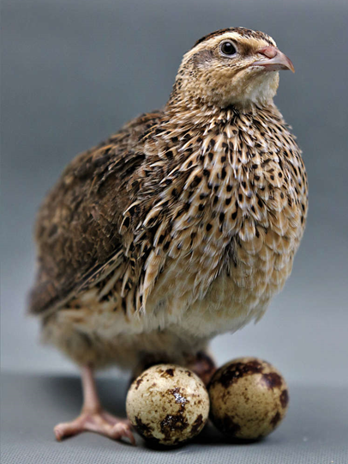
Eesti vutt
Foto: Estfarm OÜ,
emane eesti vutt.

Slide 8
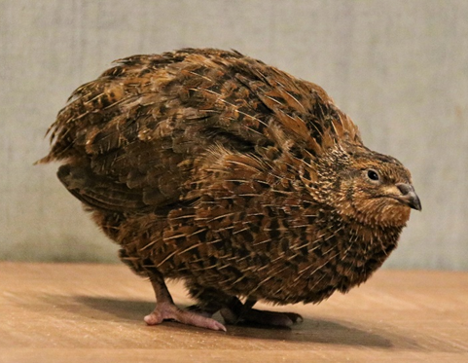
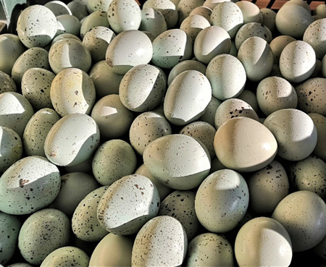
Celadoni vutt
Foto: Estfarm OÜ, celadoni vutt ja celadoni vutimunad.

Slide 9
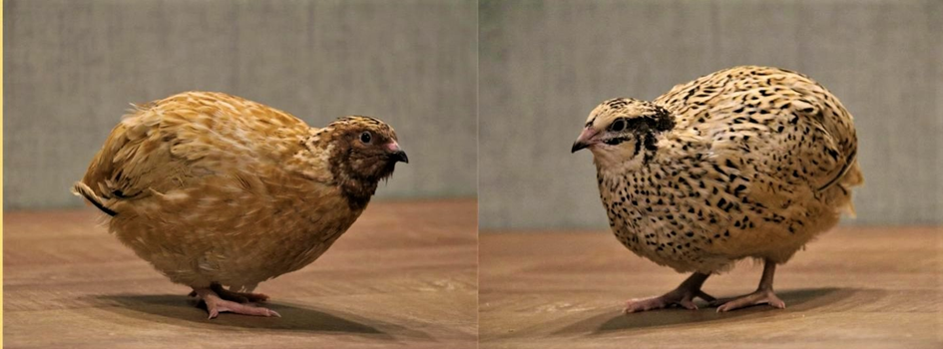
Mandžuuria kuldsed vutid
Foto: Estfarm OÜ, vasakul isane, paremal emane mandžuuria kuldne vutt

Slide 10
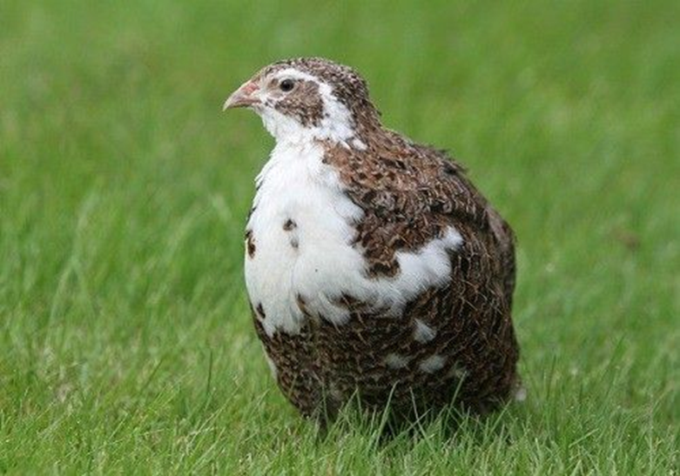
Tuxedo vutt
Foto: sorrychiken.com

Slide 11
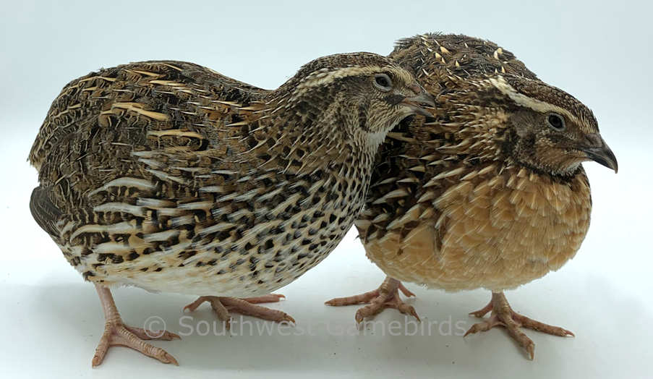
Vaarao vutid
Foto: https://tiesalesm.live/product_details/53254957.html

Slide 12
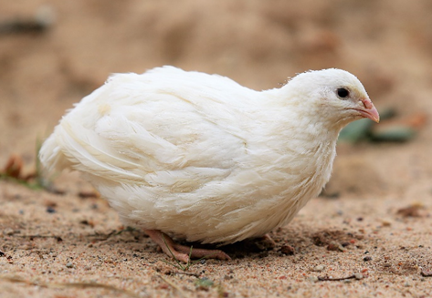
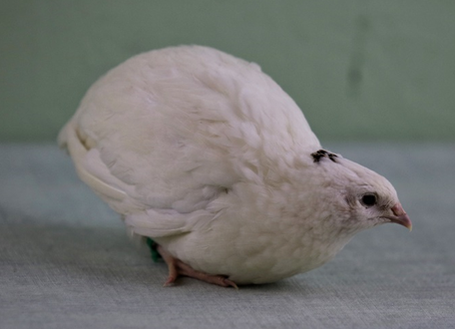
Texase vutid
Foto: Estfarm OÜ, texase vutid.

Slide 13
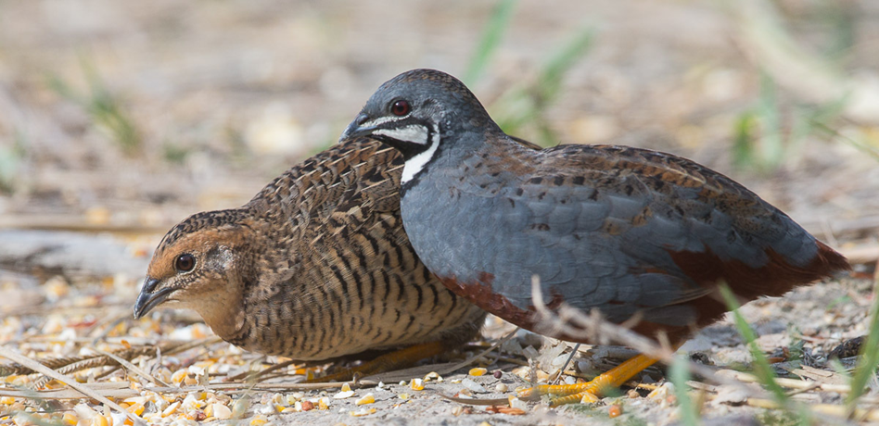
Ida-Hiina sinivutid
Foto: Punggol Barat, vasakul emane ja paremal isane ida-hiina sinivutt

Slide 14
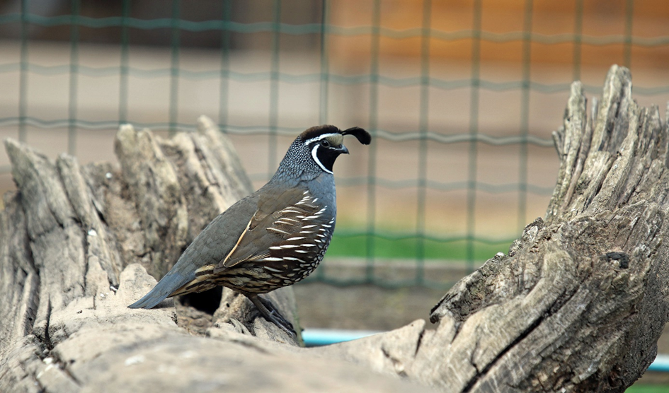
Kalifornia tuttvutt
Foto: Estfarm OÜ, kalifornia tuttvutt.

Slide 15
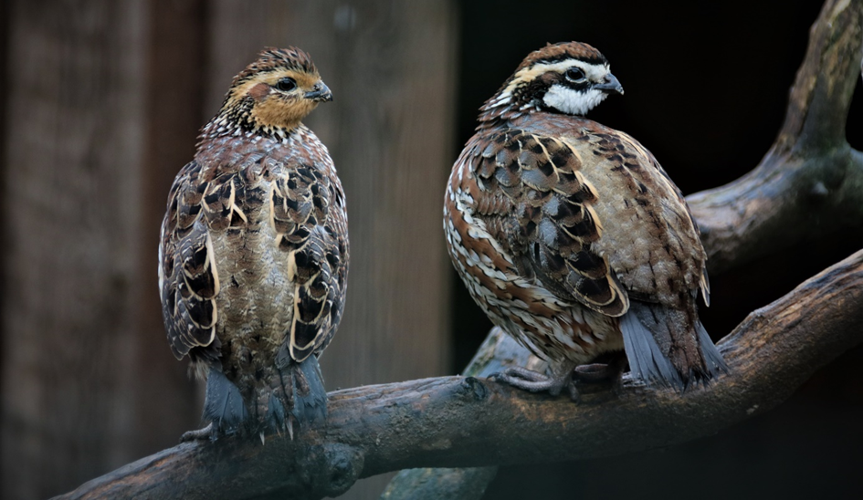
Nurmvutid
Foto: Estfarm OÜ, vasakul emane ja paremal isane nurmvutt.

Slide 16
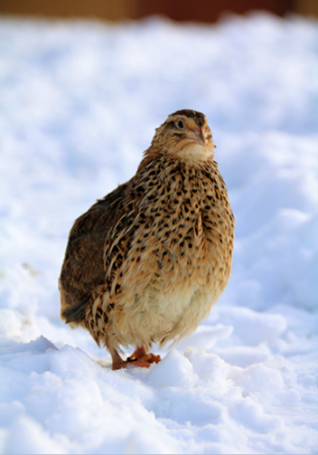
Eesti vutitõu standardnäitajad
Emane 191g
Isane 169g
Keskmine munevus 285 muna
79% tibude kooruvus
Täiskasvanute säilivus 97%
Söödaväärindus 2,63kg/kg kohta
Foto: Estfarm OÜ

Slide 17
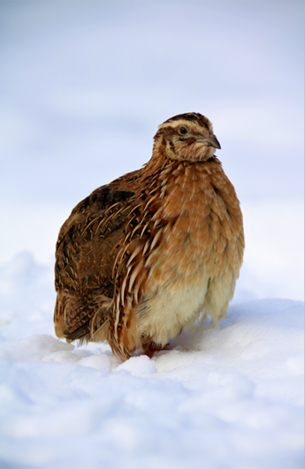
Tänasel päeval kehtivad eesti vuti jõudluskarakteristikud
Täiskasvanud vuttide kehamass, g ♂ 180-260; ♀ 240-320
Munatoodang aastas, mune 250-350
Munema hakkamise vanus, päeva 35-56 (keskmine 50 päeva)
Muna mass, g 13-15
Muna indeks, % 70-80
Munakoore paksus, mm 0,16-0,25
Vutibroilerite optimaalne lihaks realiseerimise vanus, päeva 38-42
Tapasaagis, % >64
Foto: Estfarm OÜ

Slide 18
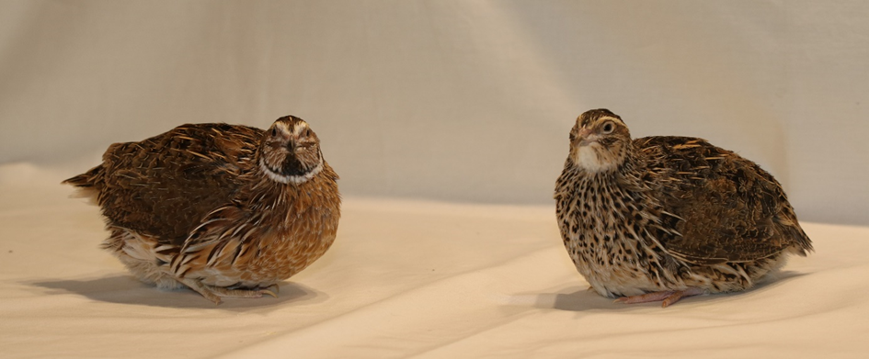
Isane eesti vutt
Emane eesti vutt
Foto: Estfarm OÜ

Slide 19
Farmis pidamistingimused
Vuttide kasvatamiseks sobilikud ruumid.
Õhuniiskus – 50-70%
Akendeta ruum (tagab ühtlase temperatuuri ja valguse).
Võimalusel eraldi ruumid.
Vuttide pidamise edukus sõltub suuresti ruumide soojusest, valguspäeva pikkusest, vuttide paigutustihedusest ja sööda koostisest.
Vuttide eri vanusejärke on tingimata vaja pidada eraldi ruumides ja iga linnupartii järel peab ruume põhjalikult puhastama.
Ruumid

Slide 20
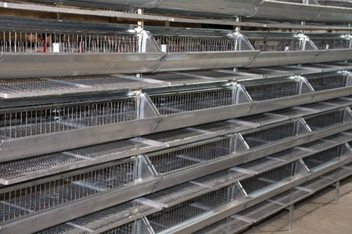
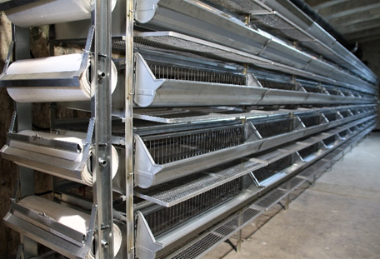
Täiskasvanud vuttide pidamine
Foto: Estfarm OÜ, itaalia tüüpi tööstuslikud rühmapuurid täiskasvanud lindudele.

Slide 21
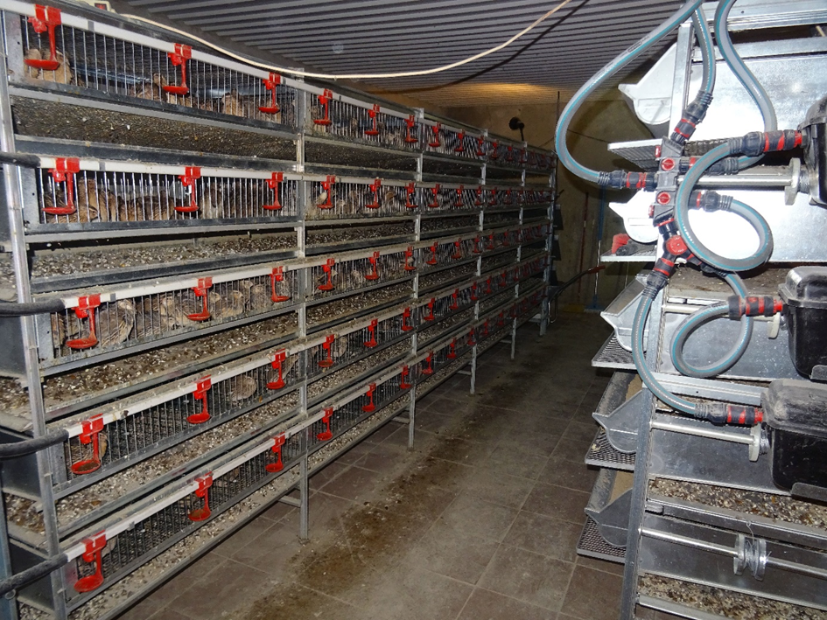
Foto:Estfarm oü,
itaalia tüüpi
tööstusliku
rühmapuuri
jootmissüsteem.

Slide 22
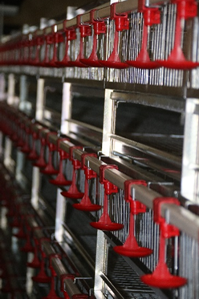
Foto: Estfarm OÜ, vuttide jootmissüsteem.

Slide 23
Farmis pidamistingimused
Kui puurisüsteem on nippeljootjaga, tuleks alguses igasse puuri teistele eeskujuks mõni vutt panna, kes õpetab teised jooma.
Munevate vuttide pidamiseks soovitatakse kasutada mitmekorruselisi puuripatareisid.
Kui kõige ülemise puurirea lagi ei ole kaetud, soovitatakse seda teha.
Toidumunade tootmise korral ei peeta isasvutte emasvuttide juures.
Valguspäeva pikkuseks peetakse parimaks 14 tunnist valguspäeva.
Valgustihedus ei tohiks olla üle 20 luksi.

Slide 24
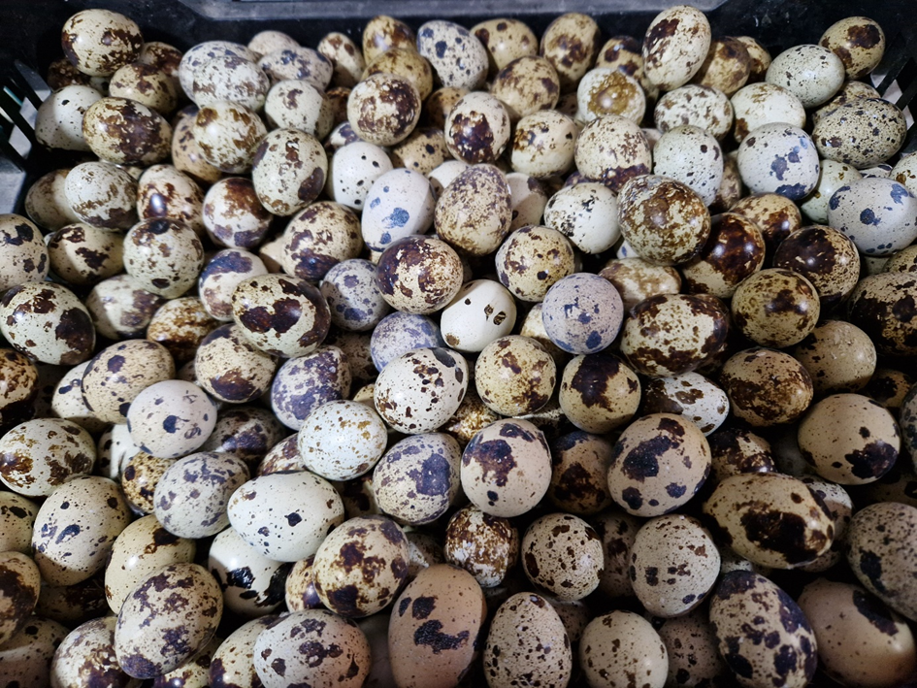
Foto: Estfarm OÜ, vutimunad.

Slide 25
Farmis pidamistingimused
Temperatuur peaks olema 20-22℃
Suhteline õhuniiskus vuttide ruumis peab olema 50-70% piires.
Asustustihedus 38-100 täiskasvanud vutti puuri 1 m2 kohta
Suguvuttide pidamistingimused on temperatuuri ja valgustiheduse osas samad.
Sugupoolte optimaalne vahekord haudemunade tootmisel ja selektsioonikarjades: kõige parem 1:1; kasutatakse 1:2 ja 1:3
Täiskasvanud vuttide pidamine

Slide 26
Vuttide hobipidamine
Sobib lemmiklinnuks, toalinnupuuris pidada
Vajab sagedast puhastust
Mitte panna puuri akna alla päikese kätte
Väldi tuuletõmbust
Talvisel ajal kindlasti lisavalgustus
Korralik sööt ja joogivesi
Kuiva õhu korral kasutada puuri läheduses veeanumaid
Vutt ei lähe hauduma
Kui munad ei veere puurist välja, tuleb neid nii ruttu kui võimalik, korjata
Söödaküna serv võiks olla keeratud sisse poole.
30 gr sööb päevas keskmiselt täiskasvanud vutt.

Slide 27
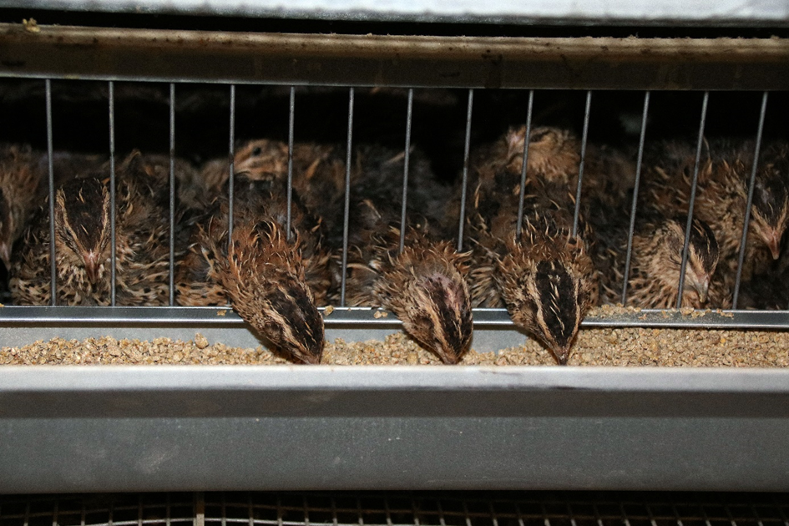
Foto: Estfarm OÜ, rühmapuuri vuttide söötmine.
Vuttide söötmine

Slide 28
Bioturvalisus vutifarmis
Vutid on resistentsed peaaegu kõigi lindudele omaste haiguste suhtes.
Võimalusel vältida külaliste liikumist vutikasvatusruumides.
Vuttide pidamine suletud ruumides, erinevas vanuses lindude pidamine eri ruumides.
Partiide vahetus „kõik sisse-kõik välja“ süsteemi alusel.
Desinfitseerida partiide vahelisel ajal ruume (suurpuhastus).
Sisse-väljapääsude ees kasutada desomatte.
Kanda kaitseriietust.
Inimeste, veokite liikumisteed, kuhu teha desobarjäär.
Bioohutuskava on koostatud täitmiseks!
Bioohutuskava koosneb erinevatest komponentidest.

Slide 29
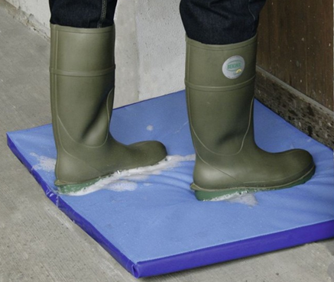
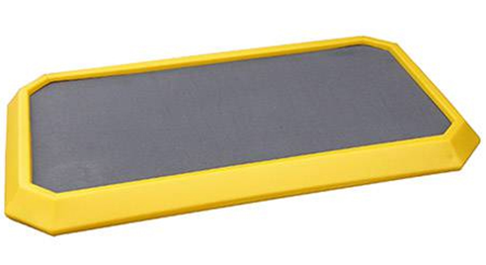
Foto: internetist Agroshop OÜ ja Maamasin OÜ, desinfektsiooni matid.

Slide 30
Bioturvalisus vutifarmis
Eraldi söödahoidla. Korraldatud näriliste ja putukate tõrje.
Milliseid desoaineid kasutatakse?
Prügikastide tühjendus.
Kui tihti teostatakse laboratoorsed uuringud?
Eraldi inkubeerimisruum.
Sisse toodud uued linnud hoiustada eraldi karantiinialal.
48h jooksul pärast välisreisi ei tohi siseneda farmi.
Sõnniku ära vedu ja hoiustamine.
Surnud lindude likvideerimine.
Bioohutuskava on koostatud täitmiseks!

Slide 31
Kasutatud allikad
● Linnukasvatus II, H.Tikk, V. Tikk, M. Piirsalu, 2008 a.
● estfarm.ee/kasvatatavad-toud/kodulinnud/vutid/
● Eesti Linnukasvatajate Seltsi Ohustatud tõu, eesti vutitõu geneetiliste ressursside säilitamise ja tõuaretuse programm linnukasvatajateselts.ee/aretus
● Põldvutt | ELS (linnukasvatajateselts.ee)
● evutt.ee/images/MT-EESTI-VUTT-JKK_AP_al_2023.pdf
● Veterinaar- ja Toiduamet- Loomatervishoid

Slide 32
Paus
Kohtume 16.00

Slide 33
Tänu kuulamise ja küsimuste eest!
Kohtume juba järgmisel Farminaril 13.12.2023 kell 14.00

